Slide 1


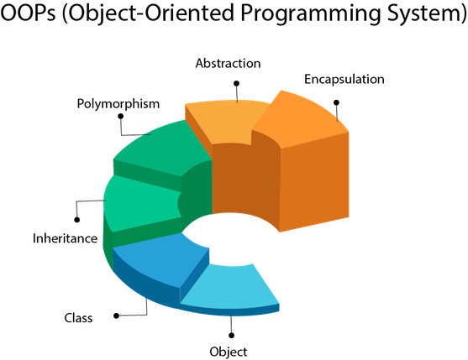

C# TRY-CATCH KULLANIMI
Nesneye Dayalı Programlama Dersi
http://youtube.com/bmdersleri
Hazırlayan ve Sunan: Mehmet DEMİRCİ 2011404096
Tarih : 10/06/2021
Sürüm : v2
Ders Yürütücüsü : Doç. Dr. İsmail KIRBAŞ

Slide 2

İçindekiler
Try-Catch kavramı nedir ?
Try-Catch blokları ile hata yakalama durumları
Try-Catch bloklarının çalışma şekilleri
Uygulama Örneği-1
Try-Catch bloklarında hata uyarıları
Catch Bloğunda Genel Hata Mesajı
Birden fazla Catch bloğu oluşturma durumu
Hata özelleştirme bloğu
Try-Catch-Finaly dikkat edilmesi gerekenler
Uygulama Örneği -2
Sonuç
Kaynaklar
http://youtube.com/bmdersleri

Slide 3
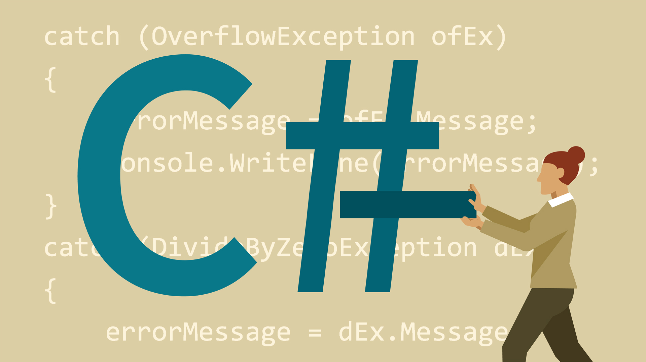
Try-Catch kavramı nedir ?
Try-Catch; yazmış olduğumuz kod bloklarında hataların önüne geçen bir yapıdır. Aslında hataların tam olarak önüne geçmekten kasıt hatanın önlenmesi değil, ilgili programın son kullanıcıya hata vererek sonlanmasının önüne geçmeyi sağlayan bir yapıdır.
Şöyle örnekleyelim. Diyelim ki iki tane sayımız var. İki sayının bölme işlemini yapan bir kod bloğumuz var. Kullanıcıdan sayı girmesini istiyoruz, gelen sayıyı uygun şekilde convert ediyoruz. İşlemi yapıyoruz.
Peki kullanıcı herhangi bir harf, bir karakter, bir kelime girerse ne olacak veya boş geçerse
İşte bu noktada programın hata verip, çalışmamasından ziyade geriye bir bilgi mesajı verme işlemini yapan, veya nasıl sonlanmasını istiyorsanız ona göre işlem yapan yapıdır try-catch.

Slide 4

Try-Catch blokları ile hata yakalama
Tüm programlama dillerinde olduğu gibi C# dilinde de programın çalışma zamanında meydana gelecek hataları engellemeye yarayan yöntemler bulunmaktadır. Try-catch-finally blokları C#’da hataları yakalamak için en fazla kullanılan kod bloğudur.
Try{
//Hata oluşabilecek kodlar
}
Catch{
//Hata oluştuğunda çalışacak kodlar
}
Finally{
//Her halükarda çalıştırılacak kodlar
}

Slide 5
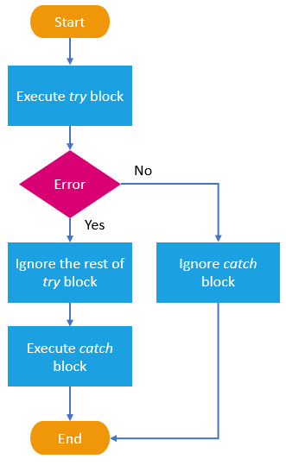
Try-Catch bloklarının çalışma şekli
Hata oluşma ihtimali bulunan kod satırları try bloğunun içine yazılır. Try bloğu içerisinde herhangi bir hata meydana gelirse try bloğundaki diğer kodlar çalıştırılmadan catch bloğu içerisine atlanarak buradaki kodlar çalıştırılır. Eğer programda hata meydana gelmezse catch bloğu içerisinde ki kodlar çalıştırılmaz. Try ve catch komutları mutlaka birlikte kullanılması gereken bloklardır. Finally bloğunun kullanımı ise yazılımcının isteğine bağlıdır. Finally bloğunda ki kodlar try ve catch bloklarından bağımsız her halükarda çalıştırılacak kodları içerir.
Konunun daha iyi anlaşılması için örnek üzerinden devam edelim. Bir form uygulaması açarak,bölme işlemi yapan bir basit uygulama yapalım.

Slide 6
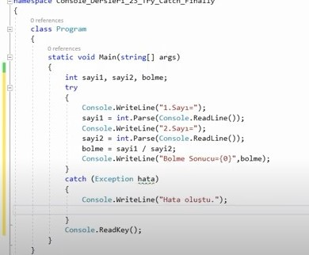
Uygulama örneği-1
Diyelim ki iki sayımız var ve bunların bölme işlemini yapalım.
Bu örnekte değişkinleri tanımlayıp try ve catch bloklarını oluşturduk. Kulanıcıdan bu iki sayıyı girmesini istiycez.
Sonucu yazdırdığımızda catch bloğunda genel hata uyarısı çalışacağından hata oluştu mesajı verecektir.
Hata yoksa try bloğunu çalıştırıp gerekli işlemi yapacaktır.
İşlem sonucu ve hata durumları için programı çalıştırıp bakacak olursak;

Slide 7
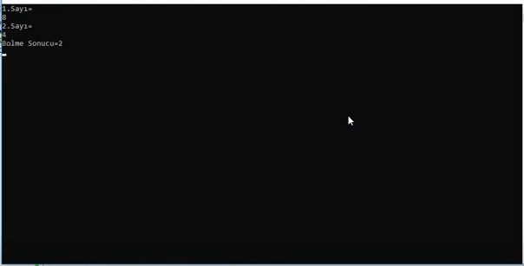
Uygulama örneği-1 devam
Try bloğunda ki komutun çalışmasıyla böyle bir durum oluşacaktır.
Görüldüğü gibi iki sayı isteniyor. Try bloğuna girilen sayıların hata olmadığını, istenilen değerlerin girildiği ve try bloğundaki kodların çalışarak işlemi yaptığı görülmektedir.

Slide 8
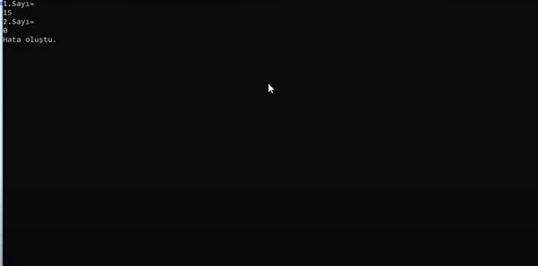
Uygulama örneği-1 devam
Catch bloğunda ki komutun çalışmasıyla böyle bir durum oluşacaktır.
Burada hata yakalama bloğunda genel hata bloğu kullanıldığından sadece yazmasını istediğimiz ‘Hata oluştu’ uyarısı gelecektir.
Görüldüğü gibi iki sayı isteniyor bu girilen sayılardan birisi sıfır olunca hata veriyor.
Burada programın kendi hata mesajını da almak isteyebilirsiniz fakat biz kullanıcıya kendi istediği mesajı yazdırmasını istedik.

Slide 9
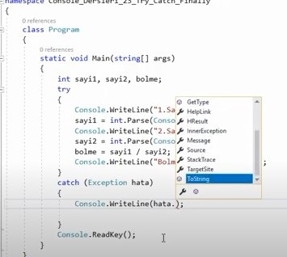
Try-Catch bloklarında hata uyarıları
Burada catch bloğunda en çok kulanılan exception (hata) uyarısı
‘To string ‘
‘Message ‘
Aynı zaman da anahtar simgelerinin olduğu tüm hata türlerini kullanabiliriz.

Slide 10
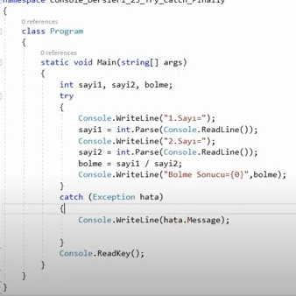
Catch Bloğunda Genel Hata Mesajı
Buradaki Kodları incelediğimizde kullanıcıdan verilerin alınarak değişkenlere atıldığı kısım try bloğu içerisine yazılmıştır. Bu blok içerisinde ki kodlarda kullanıcının girdiği sayısal değerler dışında string ifade girildiğinde hata oluşacağı öngörülmüştür. Eğer kullanıcı yanlış veri girişi yaparsa catch bloğundaki kodlar çalıştırılır.

Slide 11
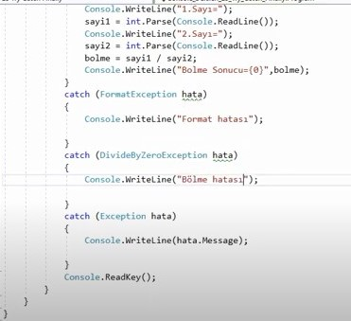
Birden fazla Catch bloğu oluşturmak
Uygulamalarda bir çok sebepten dolayı hata oluşma riski bulunmaktadır. Şayet farklı hata türleri oluştuğunda farklı kod blokları işletilmek istenirse birden fazla catch bloğu kullanılabilir.
Not: Finally kod bloğunun kullanılması tamamen programcının isteğine ve ihtiyacına bağlıdır. Kullanılması zorunlu değildir.

Slide 12
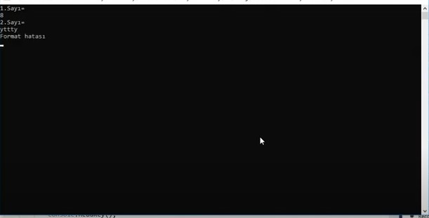
Birden fazla Catch bloğu oluşturmak
Çalışma mantığı şu şekildedir:
Program catch bloğunda hangisinin içerisine girerse o işlemi bitirdikten sonra bir daha diğer catch bloklarına giriş yapmıyor.
Ekran çıktısına baktığımızda görülen; string bir ifade girildikten sonra format hatası verildiği ve o bloğun çalıştığı görülmüştür.
Not: Finally kod bloğunun kullanılması tamamen programcının isteğine ve ihtiyacına bağlıdır. Kullanılması zorunlu değildir.

Slide 13
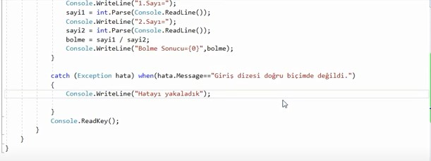
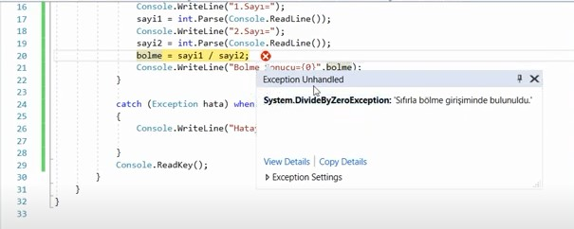
Hata özelleştirme bloğu
Hata özelleştirme bloğunda genel hata kapsayan bir sayı ve ikinci değeri ise string girersek bize hatayı yakaladık uyarısı verecektir.
Eğer ki sıfıra bölmek istersek yandaki hatayı alacaktık.

Slide 14

Try-Catch-Finaly dikkat edilmesi gerekenler
Finaly bloğu her zaman çalıştırılır.
Try ve Catch bloklarından ikisinden birisi çalışırken finaly bloğu her zaman çalışır.
Try Catch bloklarının ikiside mecburidir.İf elsede olduğu gibi sadece Try yazıp bırakamazsınız.
Cath bloğu zorunludur ama finaly bloğu zorunlu değildir.
Try catch finaly komutu aslında çok kullanışlıdır. Ancak kullanımına ve kullanıldığı yere dikkat edilmesi gerekir. Çünkü bazen öyle durumlar yaşanıyor ki yanlış yerde kullandığınız try-catch yüzünden alakasız yerde hatalar çıkabiliyor.
Bu sebeble olabildiğince az ve gerekli olduğunda kullanmak faydalı olacaktır.
Her hatayı try içerisinde almak çok yanlış bir davranıştır.

Slide 15
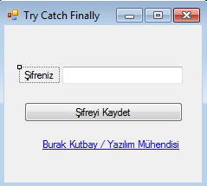
Uygulama Örneği -2
Örneğimizde kullanıcıdan şifre girilmesi isteniyor eğer şifre sadece sayılardan oluşmuyorsa Catch bloğu içindeki hata mesajını vermektedir.
try
{
int sifre = Convert.ToInt32(textBox1.Text);
MessageBox.Show(sifre.ToString() + " Şifre Girildi");
}
catch
{
MessageBox.Show("Şifreniz Sadece Sayı Olmalıdır.!");
}
finally
{
textBox1.Clear();
textBox1.Focus();
}

Slide 16

Sonuç
Program çalışırken hemen hemen her aşamasında hatalar meydana gelebilir.
Kod parçalarının her zaman beklenildiği gibi çalışacağından emin olmak oldukça zordur.
Bu hatalar kişiden kaynaklanabileceği gibi kişinin dışından da kaynaklanabilir. Bilgisayara bir program kurulduğu düşünülsün.
Çok gerekli bir program olsa da sürekli programda hatalarla karşılaşılırsa ne kadar gerekli olursa olsun, bir daha bu program kullanılmak istenilmez.
Oysa programın hataları giderilmiş, hata verdiğinde hatanın nedeninin ne olduğu söyleniyorsa elbette ki bu programı kullanmak kişiye daha yakın gelecektir.
O nedenle de hataların programdan ayıklanması son derece önemlidir.

Slide 17
Kaynaklar
https://www.kodlamamerkezi.com
https://www.technoprogram.com/
https://www.w3schools.com/
https://docs.microsoft.com/
https://stackify.com/
http://youtube.com/bmdersleri

Slide 18
İlginiz için teşekkürler…
Nesneye Dayalı Programlama Dersi
http://youtube.com/bmdersleri
Hazırlayan ve Sunan : Mehmet DEMİRCİ 2011404096 E-posta : modemirci1@gmail.com
Tarih : 10/06/2021
Sürüm : v2
Ders Yürütücüsü : Doç. Dr. İsmail KIRBAŞ

